Slide 1
Classification du
Score de Crédit
Forage de données · Machine Learning · Déploiement Web
8INF436 — Forage de données
Frantxa Cabrejos · Loup-Djabril Le Bivic · Nathan Razafindratsima
UQAC — 2025

Slide 2
Comment évaluer le risque de crédit de 100 000 clients ?
Le problème que résout ce projet
Un agent humain met ~15 min par dossier.
Soit 25 000 heures pour traiter la base entière.
Notre modèle prédit les 100 000 scores en quelques secondes.
GOOD
STANDARD
POOR
Client fiable · faible risque
Profil à surveiller · risque moyen
Risque élevé · crédit déconseillé
→ Classification automatique multi-classes par machine learning
2 / 12

Slide 3
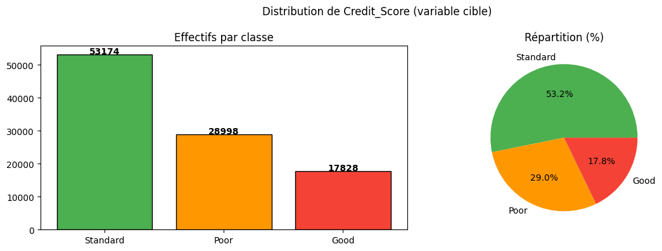
Un dataset de 100 000 clients bancaires réels
Source : Kaggle Credit Score Classification
100 000
28
3
observations
variables (features)
classes cibles
3 / 12

Slide 4
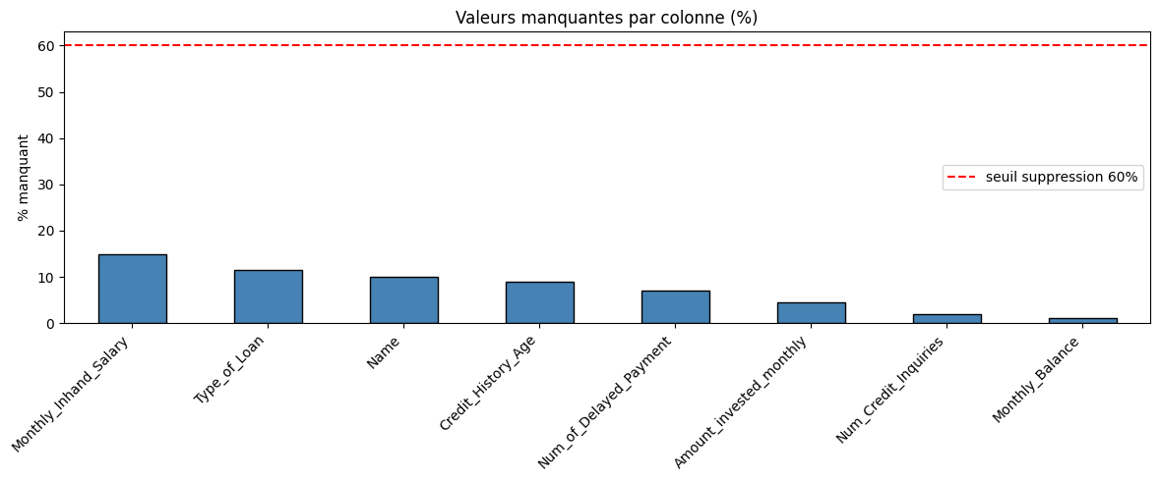
Des données volontairement bruitées — à nettoyer
Exploration de la qualité avant traitement
Données corrompues
Âges négatifs (−500), revenus avec '_', caractères spéciaux dans les champs texte
Nettoyage Regex
Expression régulière [^0-9.-] → supprime tout sauf chiffres et décimaux
Aucune colonne supprimée
Max 15% de manquants · sous le seuil de 60% → toutes les variables conservées
Après nettoyage : données prêtes pour le prétraitement →
4 / 12

Slide 5
Le pipeline complet : du brut au modèle
Chaque étape est sauvegardée (.pkl) pour le déploiement
1
2
3
4
5
6
Encodage
Imputation
Normalisation
Split 80/20
SMOTE
Réduction
LabelEncoder 5 variables catégorielles
→
Médiane → 0 valeur manquante
→
MinMaxScaler [0, 1] pour le SVM
→
Stratifié proportions conservées
→
80K → 127K 3 classes balancées
→
Feature sel. ou PCA selon modèle
Pipeline complet enregistré avec pickle → utilisé directement dans l'application Streamlit
5 / 12

Slide 6
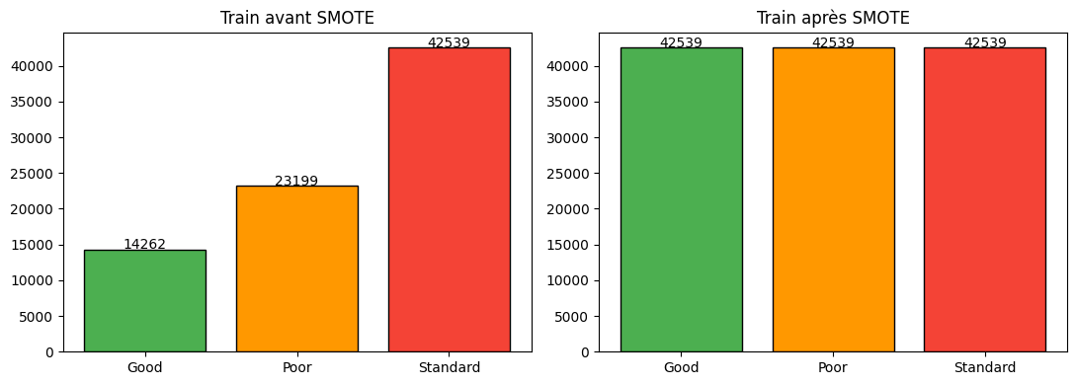
SMOTE : on a généré 47 617 exemples synthétiques
Sans équilibrage, le modèle ignorerait la classe minoritaire 'Good'
80 000
exemples avant SMOTE
127 617
exemples après SMOTE
Pourquoi uniquement sur le train ?
Appliquer SMOTE sur le test fausserait l'évaluation réelle. On simule des données nouvelles seulement pour l'entraînement.
6 / 12

Slide 7
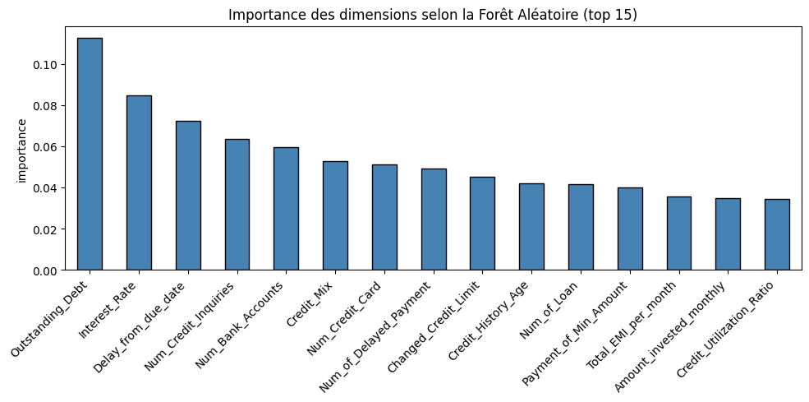
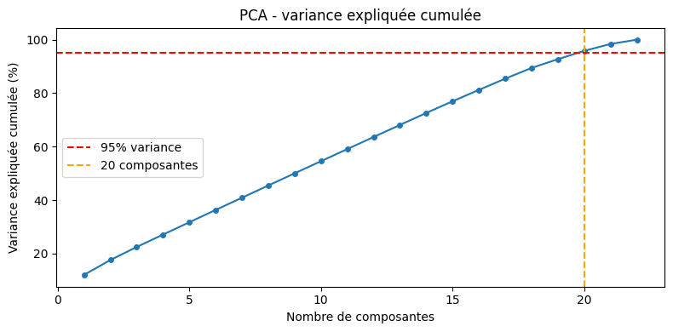
Moins de dimensions, même information
Deux stratégies selon le modèle utilisé
SÉLECTION DE VARIABLES
ACP (PCA)
Importances via Forêt Aléatoire
95% de variance → 20 composantes
22 variables → 8 retenues
22 dimensions réduites à 20
Utilisé : RF + Gradient Boosting
Utilisé : SVM (LinearSVC)
7 / 12

Slide 8
Trois approches complémentaires testées
Chaque modèle a ses forces selon les données
Forêt Aléatoire
SVM — LinearSVC
Gradient Boosting
Ensemble de 100 arbres de décision indépendants
Séparateur à vaste marge dans l'espace des PCA
Arbres séquentiels : chacun corrige le précédent
Chaque arbre vote → classe majoritaire
Choix linéaire : O(n) vs O(n³) pour RBF
Learning rate=0.1 (conservateur)
Robuste sans normalisation
20 composantes PCA en entrée
Profondeur max=3 (stabilité)
8 features sélectionnées en entrée
C=1.0 · max_iter=2000
100 itérations d'apprentissage
100 arbres · random_state=42
Calibré pour probabilités (cv=3)
8 features sélectionnées
8 / 12

Slide 9
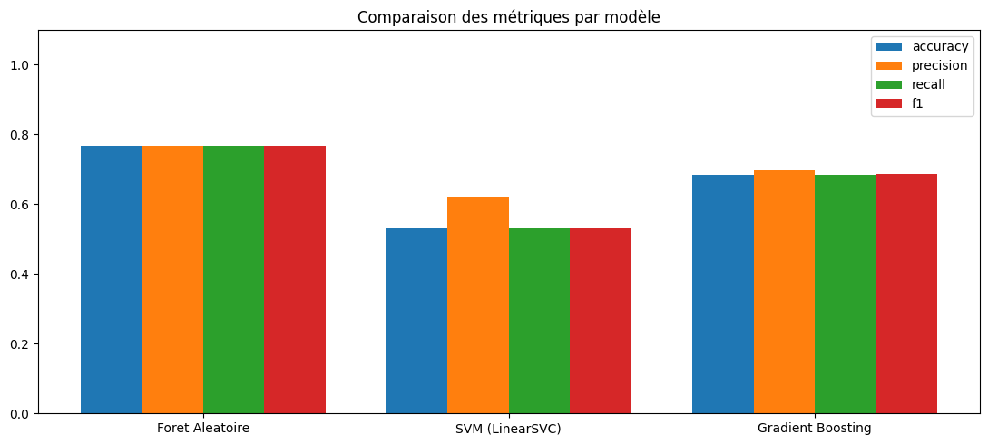
La Forêt Aléatoire remporte la comparaison — F1 = 76.6%
Évaluation sur 20 000 exemples de test non vus pendant l'entraînement
Modèle
Acc.
F1
Forêt Aléatoire
76.6%
76.6%
★ MEILLEUR
Gradient Boosting
68.5%
68.7%
SVM LinearSVC
53.2%
52.9%
Validation croisée (k=5)
RF : F1 = 82.4% ± 0.003 GB : F1 = 75.8% ± 0.002 SVM : F1 = 60.0% ± 0.002
9 / 12

Slide 10
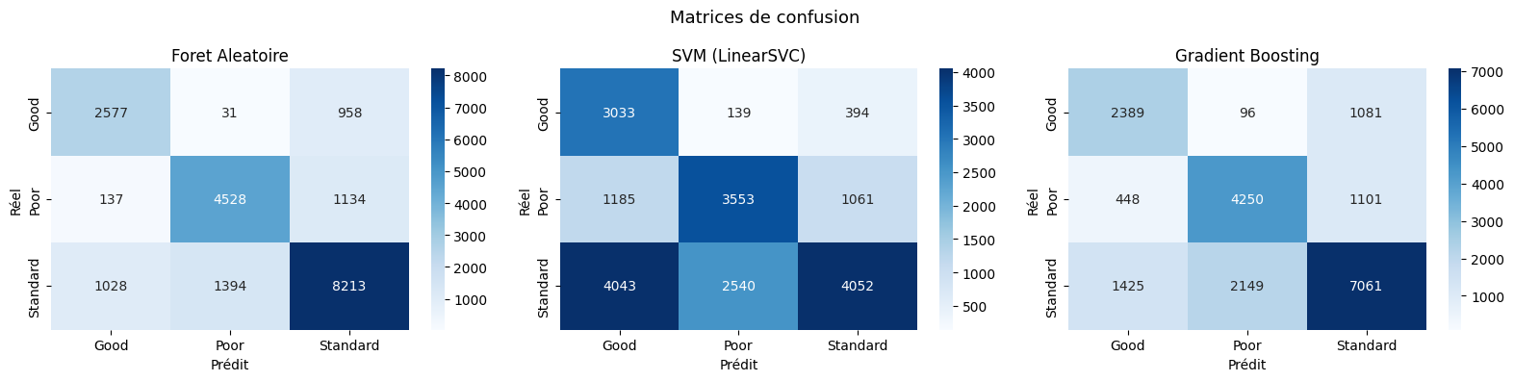
La Forêt Aléatoire fait le moins d'erreurs croisées
Lecture : diagonale = bonnes prédictions · hors-diagonale = erreurs
RF classe correctement 8 213 'Standard', 4 528 'Poor' et 2 577 'Good' · Le SVM confond davantage de classes → moins fiable
10 / 12

Slide 11
Une application web pour utiliser les modèles en production
Déploiement Streamlit — 3 onglets fonctionnels
Onglet 1
Onglet 2
Onglet 3
Saisie manuelle
Import CSV en masse
Tableau de bord
Entrer les infos d'un client
Importer un fichier multi-clients
Accuracy · Précision · Rappel · F1
3 modèles prédisent en temps réel
Prédictions automatiques en batch
Graphique comparatif interactif
Vote majoritaire → décision finale
Export CSV des résultats
Identification du meilleur modèle
Code couleur : vert / orange / rouge
Idéal pour traitement industriel
Métriques chargées depuis le CSV
Modèles chargés via pickle · pipeline identique à l'entraînement · zéro ré-entraînement nécessaire
11 / 12

Slide 12
Ce qu'on retient
Conclusion
1
Pipeline complet
Nettoyage → encodage → normalisation → SMOTE → réduction → modèle → déploiement
2
Forêt Aléatoire = meilleur modèle
F1 pondéré de 76.6% sur test · 82.4% en validation croisée (k=5)
3
SMOTE a été déterminant
Sans lui, les classes minoritaires auraient été ignorées par les algorithmes
4
Application prête à l'emploi
Streamlit déployable · prédictions individuelles et en masse · interface intuitive
Merci pour votre attention · Des questions ?
12 / 12

